Slide 1
Norma ISO 12207 Modelo de Referencia de Procesos del Ciclo de Vida del Software
POR: SALVADOR MARTÍNEZ JIMÉNEZ

Slide 2

Introducción:
La norma ISO 12207, también conocida como el "Modelo de Referencia de Procesos del Ciclo de Vida del Software", desempeña un papel crucial en la industria del desarrollo de software. Esta norma proporciona un marco que garantiza procesos efectivos y eficientes a lo largo del ciclo de vida del software. En esta presentación, exploraremos las categorías de procesos que abarca esta norma y su relevancia en el ámbito del desarrollo de software.
En la edición de 2008, los procesos descritos se dividen en dos categorías:

Slide 3
Procesos de Contexto del Sistema
Procesos de Contexto del Sistema:
En la norma ISO 12207, los procesos se dividen en dos categorías principales. La primera categoría, conocida como "Procesos de Contexto del Sistema," comprende actividades que son fundamentales para el éxito de un proyecto de desarrollo de software. En esta diapositiva, nos enfocaremos en dos de estos procesos clave:
Procesos de Acuerdo:
Estos procesos se centran en la formalización de acuerdos y compromisos esenciales en el inicio de un proyecto de software. Incluyen la definición de requisitos, expectativas y contratos con las partes interesadas. La gestión adecuada de los acuerdos sienta las bases para un desarrollo exitoso al garantizar que todas las partes tengan una comprensión común de lo que se espera.

Slide 4
Procesos Organizativos Habilitadores del Proyecto:
Estos procesos se refieren a las actividades que se realizan en el contexto organizativo para respaldar y preparar el terreno para un proyecto de software. Esto implica la identificación de los recursos necesarios, la planificación de la infraestructura y la gestión de los recursos humanos. Asegurar que la organización esté preparada y cuente con los recursos adecuados es fundamental para el éxito del proyecto.

Slide 5
Adquisición:
Los procesos de adquisición involucran la compra de bienes o servicios con el fin de satisfacer necesidades específicas. Estos procesos abarcan desde la preparación y análisis de requisitos hasta la selección de proveedores y la negociación de contratos. La adquisición es esencial para asegurar que la organización obtenga los recursos necesarios de manera efectiva y eficiente.
Provisión:
Desde la perspectiva del proveedor, la provisión implica identificar oportunidades para ofrecer productos o servicios, negociar contratos y cumplir con las obligaciones contractuales. Este proceso abarca la planificación, ejecución y entrega de productos o servicios a los clientes. La provisión es fundamental para garantizar la satisfacción de los clientes y el cumplimiento de los compromisos contractuales.

Slide 6

Gestión de Modelos de Ciclo de Vida:
La gestión de modelos de ciclo de vida se refiere a la definición, evaluación y mejora de modelos que representan las fases y procesos a lo largo del ciclo de vida del software. Estos modelos ayudan a la organización a comprender y mejorar sus procesos, lo que a su vez contribuye a la eficiencia y calidad del desarrollo de software.

Slide 7
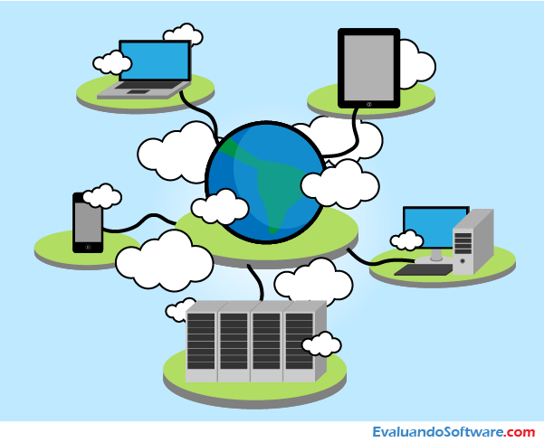
Proceso de Gestión de Infraestructura:
Este proceso se centra en la administración de las instalaciones, herramientas y recursos tecnológicos necesarios para respaldar la ejecución de proyectos de software. Implica la planificación, establecimiento y mantenimiento de la infraestructura para garantizar que esté disponible y funcione de manera óptima durante todo el ciclo de vida del software.

Slide 8

Proceso de Gestión del Portafolio de Proyectos:
Este proceso tiene como objetivo la selección de un conjunto adecuado de proyectos que se alineen con los objetivos y estrategias de la organización. Incluye la identificación de oportunidades de negocio, la evaluación de la viabilidad de los proyectos y la toma de decisiones sobre la terminación o continuación de proyectos. La gestión del portafolio de proyectos garantiza que la organización invierta sus recursos en proyectos que generen el máximo valor.

Slide 9
Procesos de Realización de Proyectos:
Estos procesos son de suma importancia en el contexto del desarrollo de software, ya que son los encargados de llevar a cabo la ejecución efectiva de un proyecto. Incluyen actividades esenciales como la planificación detallada, la evaluación y control del progreso, la toma de decisiones estratégicas, la gestión de riesgos, la gestión de la configuración, la gestión de la información y la medición de resultados. Estos procesos son la columna vertebral de un proyecto de desarrollo de software exitoso, ya que garantizan que se cumplan los objetivos, se controlen los riesgos y se mantenga el control sobre los recursos y el flujo de trabajo.

Slide 10

Procesos Técnicos:
La importancia de los procesos técnicos en el desarrollo de software no puede subestimarse. Estos procesos abarcan todas las etapas críticas del ciclo de vida del software, desde la definición de requisitos hasta la resolución de problemas relacionados con el software. Esto incluye actividades como la identificación y documentación de requisitos, el análisis y diseño de software, la implementación, la integración del sistema, las pruebas, la instalación, la aceptación, la operación, el mantenimiento y el cese de operación. La calidad de la ingeniería de software y la satisfacción del cliente dependen en gran medida de cómo se ejecuten y gestionen estos procesos técnicos.

Slide 11
Procesos de Reutilización del Software:
La reutilización del software es una estrategia clave para mejorar la eficiencia y la calidad en el desarrollo de software. Los procesos de reutilización del software se centran en aprovechar al máximo el conocimiento y los componentes de software existentes para acelerar el desarrollo y reducir costos. Esto incluye la Ingeniería del Dominio, que se encarga de desarrollar y mantener modelos y arquitecturas de dominio, así como recursos reutilizables. Además, la Gestión de Recursos Reutilizables abarca la catalogación, almacenamiento y control de dichos recursos. Finalmente, la Gestión de Programas de Reutilización implica la planificación y revisión de programas para maximizar la reutilización de recursos en la organización. Estos procesos son especialmente valiosos para proyectos que desean aprovechar economías relacionadas con la reutilización de componentes de software, como los enfoques basados en componentes.

